Slide 1
Παρουσίαση Προόδου - Λειτουργική Εφαρμογή - Μέθοδος Αξιολόγησης - Αρχικά Αποτελέσματα
Αλτανόπουλος Ιωάννης, Θεοδωρόπουλος Ιωάννης, Σβεντζούρης Κωνσταντίνος, Σινάπης Άγγελος

Slide 2
Περιγραφή & λειτουργίες εφαρμογής για την ατμοσφαιρική μόλυνση
Η εφαρμογή παρέχει πληροφορίες για την ποιότητα του αέρα σε μια επιλεγμένη τοποθεσία. Χρησιμοποιεί το Android Studio και τη γλώσσα προγραμματισμού Kotlin.
Περιλαμβάνει δύο οθόνες: μια οθόνη "healthcare" για την παρουσίαση της τρέχουσας κατάστασης ποιότητας του αέρα και μια οθόνη "chart" για την αναλυτική παρουσίαση των δεδομένων.
Υπάρχουν πέντε διαφορετικές τιμές για την ποιότητα του αέρα : (καλή (good), μέτρια (moderate), μέτρια προς κακή (fair), κακή (poor) και πολύ κακής ποιότητας (very poor)).
Περιλαμβάνει ψηφιακό οδηγό (Πρόσωπο).
Παρέχει προτάσεις για τη βελτίωση ή προστασία της υγείας ανάλογα με την ποιότητα του αέρα.
Και για τις δυο οθόνες υπάρχει η δυνατότητα διαμοιρασμού (share) των αποτελεσμάτων.

Slide 3
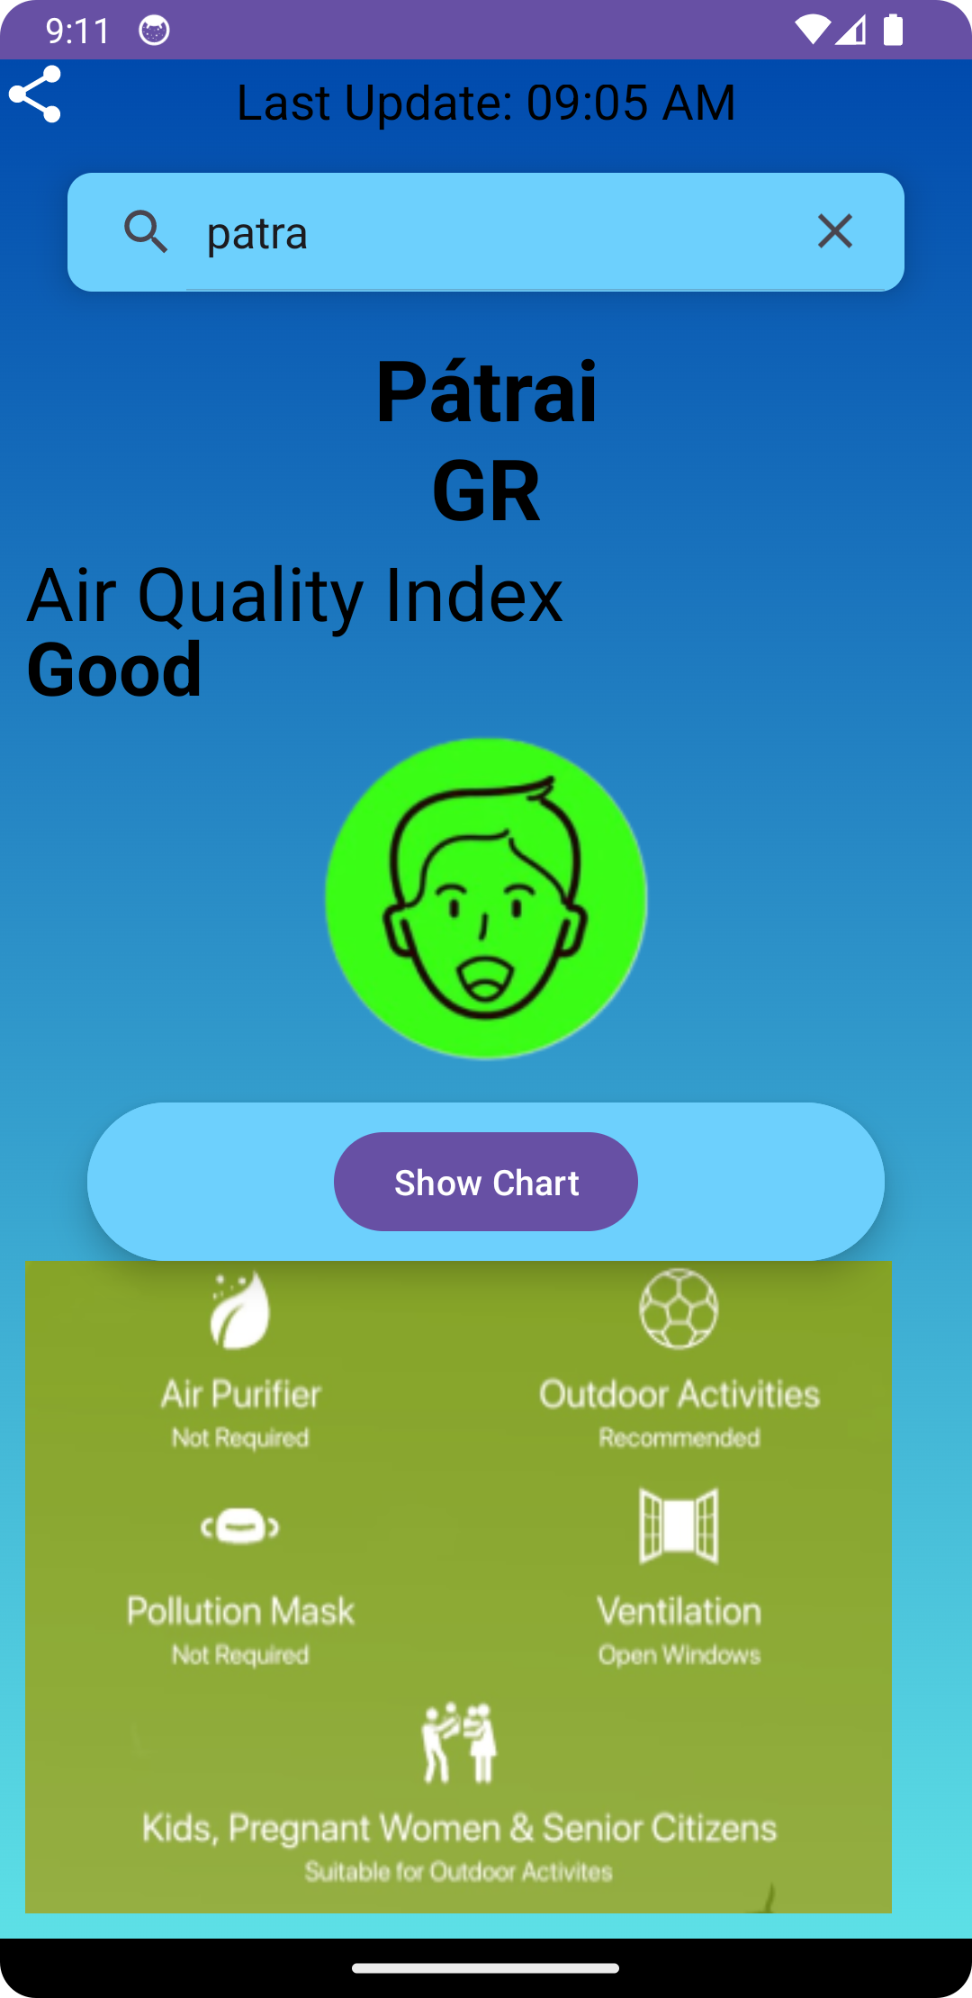
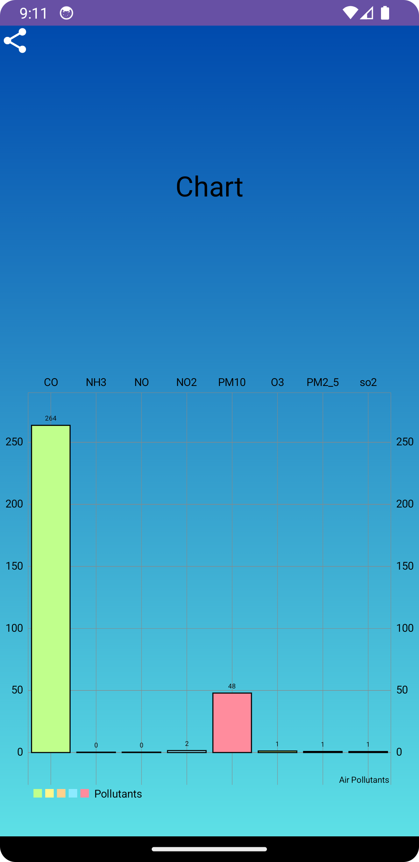
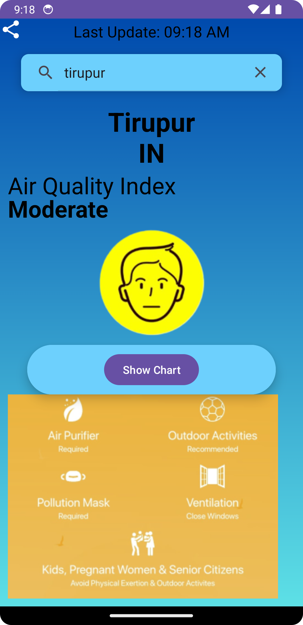
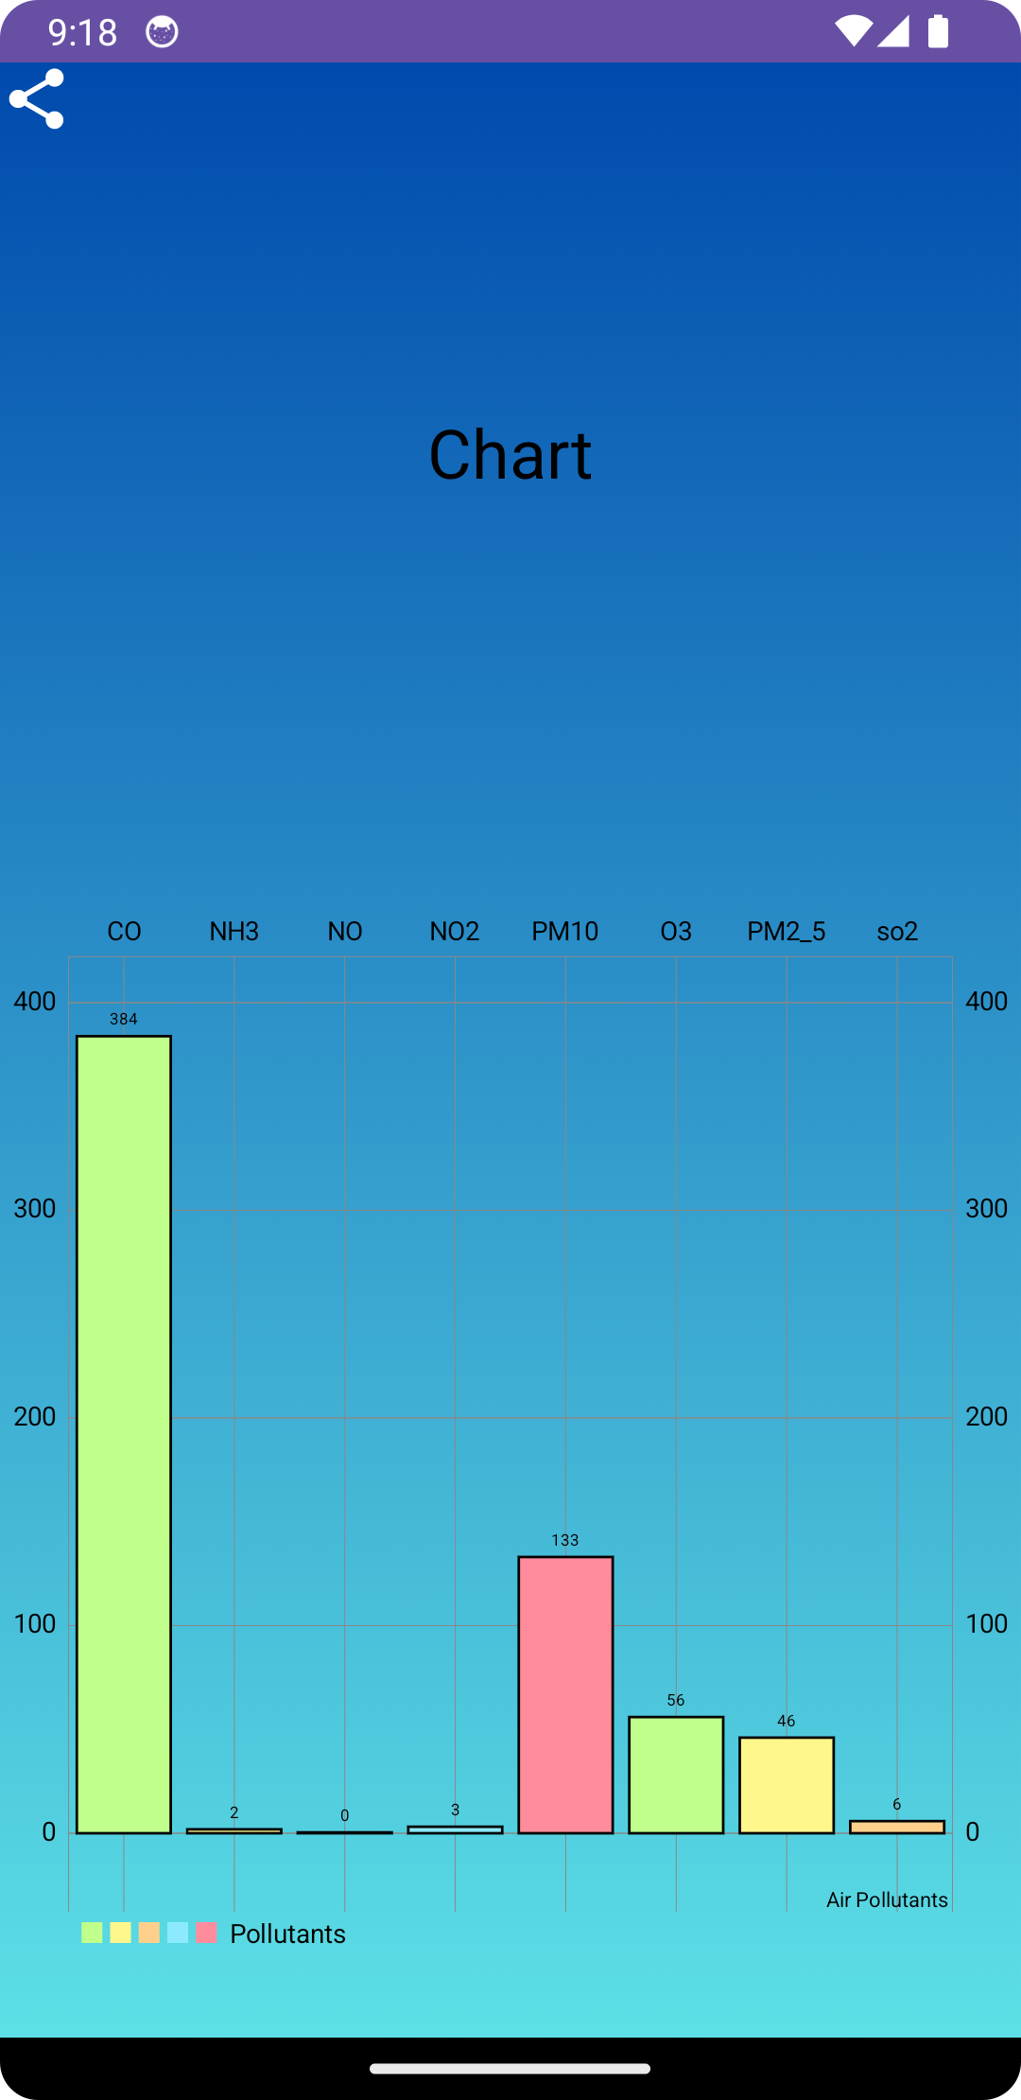
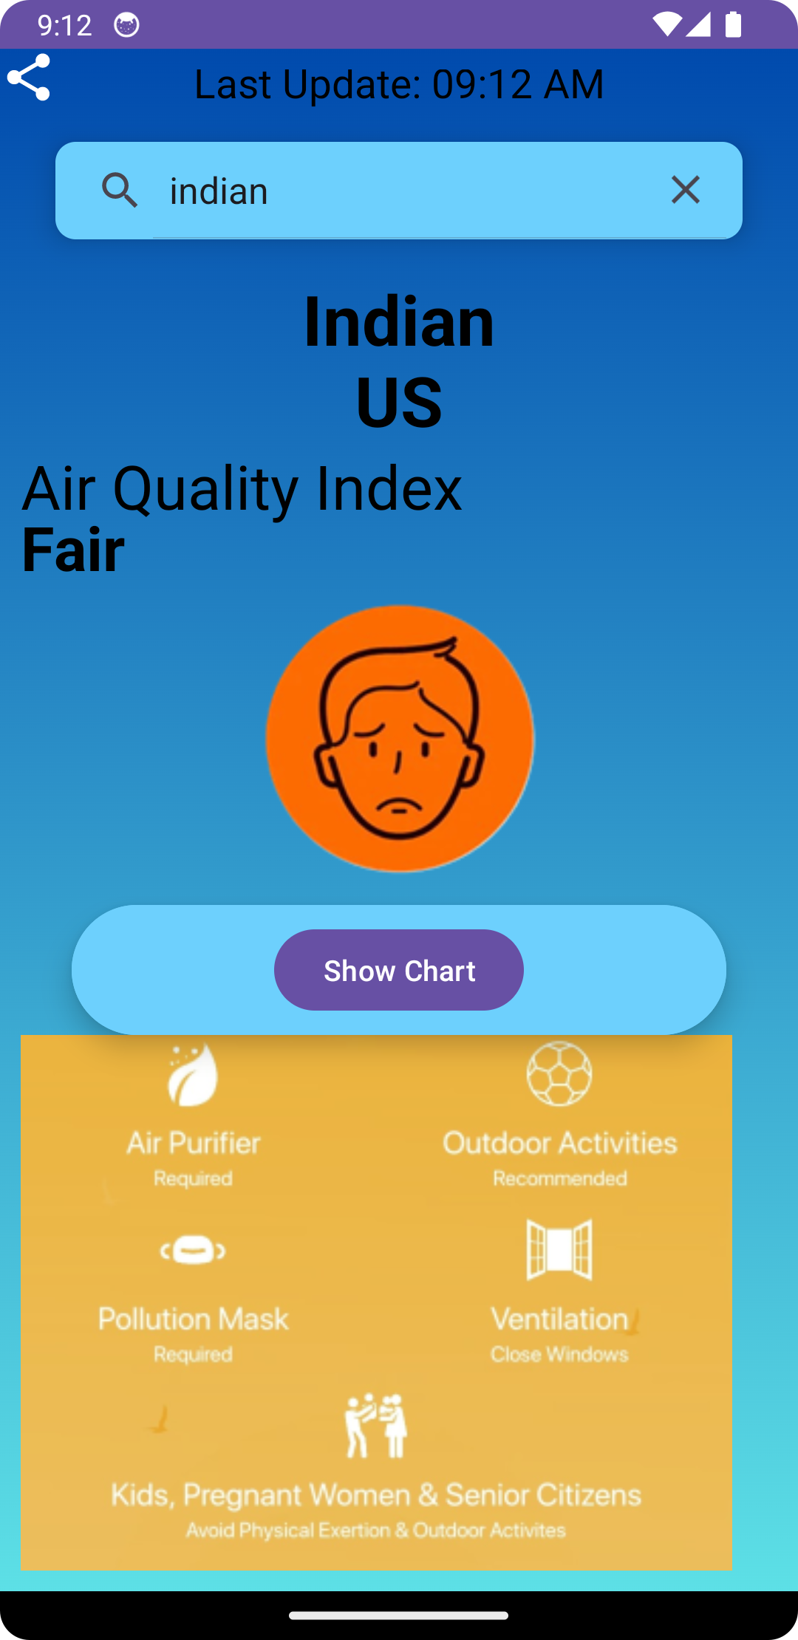

Παραδείγματα χρήσης ανά περίπτωση
Στην περιοχή της Πάτρας, η ποιότητα του αέρα κατατάσσεται ως καλή σύμφωνα με τον Δείκτη Ποιότητας Αέρα (AQI).
Στην περιοχή του Τιρουπούρ στην Ινδία, η ποιότητα του αέρα κατατάσσεται ως μέτρια σύμφωνα με τον Δείκτη Ποιότητας Αέρα (AQI).
Στην περίπτωση του οικισμού Indian στις Ηνωμένες Πολιτείες Αμερικής, η ποιότητα του αέρα χαρακτηρίζεται ως μέτρια προς κακή σύμφωνα με τον Δείκτη Ποιότητας Αέρα (AQI).
Notes:
1. Ο ψηφιακός οδηγός εμφανίζεται χαρούμενος, δείχνοντας θετική κατάσταση. Συγκεκριμένα, δεν απαιτείται η χρήση air purifier, ενώ παρέχεται καλή ευκαιρία για άθληση και εξωτερικές δραστηριότητες. Δεν χρειάζεται η χρήση μάσκας προστασίας, και συνιστάται ο αερισμός του χώρου. Επιπλέον, υπάρχει σήμανση καταλληλόλητας για ευπαθείς ομάδες. Οι δείκτες ποιότητας αέρα, παρουσιάζονται ως εξής: CO: 264, NH3: 0, NO: 0, NO2: 2, PM10: 48, O3: 1, PM2.5: 1, SO2: 1, με βάση τα οποία καθορίζεται η συνολική κατάσταση του αέρα.
2. Ο ψηφιακός οδηγός εμφανίζεται επιφυλακτικός, υποδεικνύοντας την ανάγκη προσοχής. Συγκεκριμένα, συνιστάται η χρήση air purifier, ενώ προτείνονται αθλητικές και εξωτερικές δραστηριότητες. Επιπλέον, είναι σημαντική η χρήση μάσκας προστασίας, ενώ προτείνεται η αποφυγή αερισμού του χώρου και εξωτερικών δραστηριοτήτων για ευπαθείς ομάδες, όπως παιδιά, εγκυμονούσες, και ηλικιωμένοι. Οι δείκτες ποιότητας αέρα, παρουσιάζονται ως εξής: CO: 384, NH3: 2, NO: 0, NO2: 3, PM10: 133, O3: 56, PM2.5: 46, SO2: 6 με βάση τα οποία καθορίζεται η συνολική κατάσταση του αέρα.
3. Ο ψηφιακός οδηγός εμφανίζεται θλιμμένος, αντικατοπτρίζοντας τη δυσμενή κατάσταση. Σύμφωνα με τις προτάσεις του, συνίσταται η χρήση συσκευής καθαρισμού του αέρα, καθώς και η χρήση μάσκας προστασίας. Παράλληλα, προτείνονται αθλητικές και εξωτερικές δραστηριότητες, αλλά συστήνεται αποφυγή του αερισμού του χώρου και των εξωτερικών δραστηριοτήτων, ειδικά για ευπαθείς ομάδες όπως παιδιά, εγκυμονούσες και ηλικιωμένους. Καταγράφονται οι εξής τιμές δεικτών ποιότητας αέρα: CO: 254, NH3: 0, NO: 0, NO2: 5, PM10: 64, O3: 1, PM2.5: 0, SO2: 1 με βάση τα οποία καθορίζεται η συνολική κατάσταση του αέρα.

Slide 4
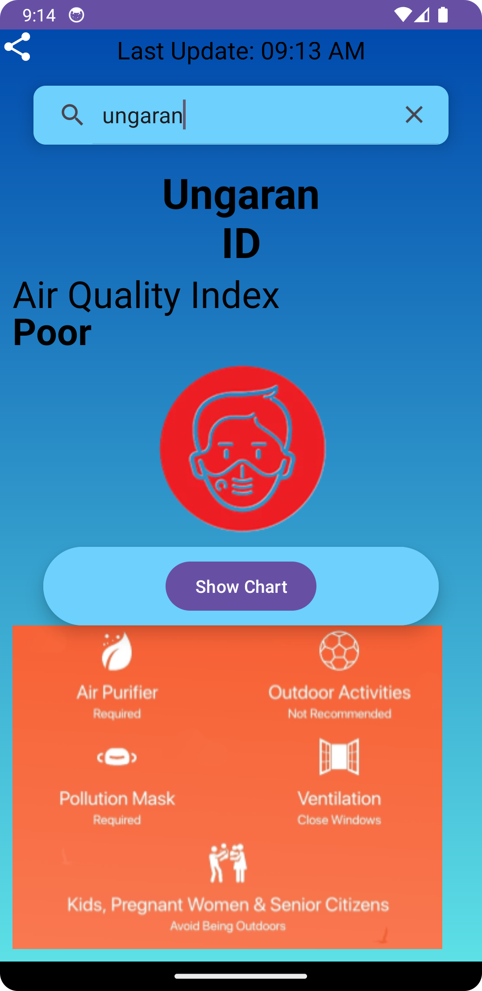
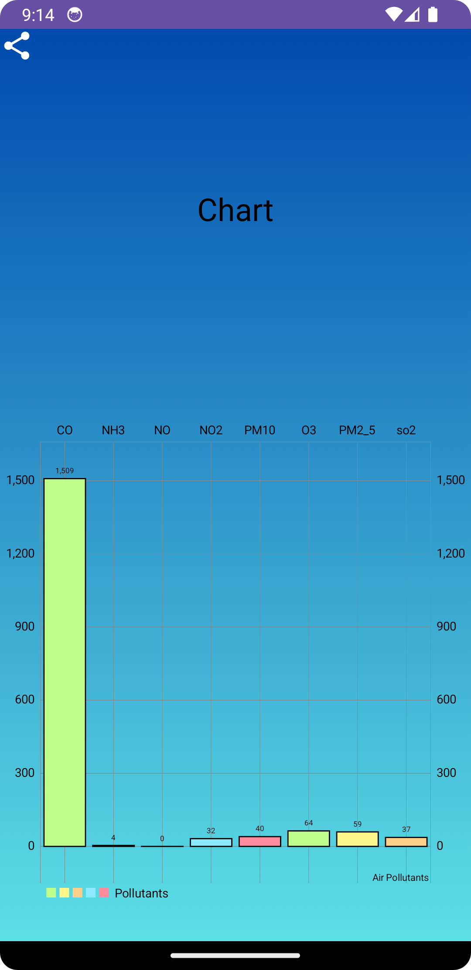
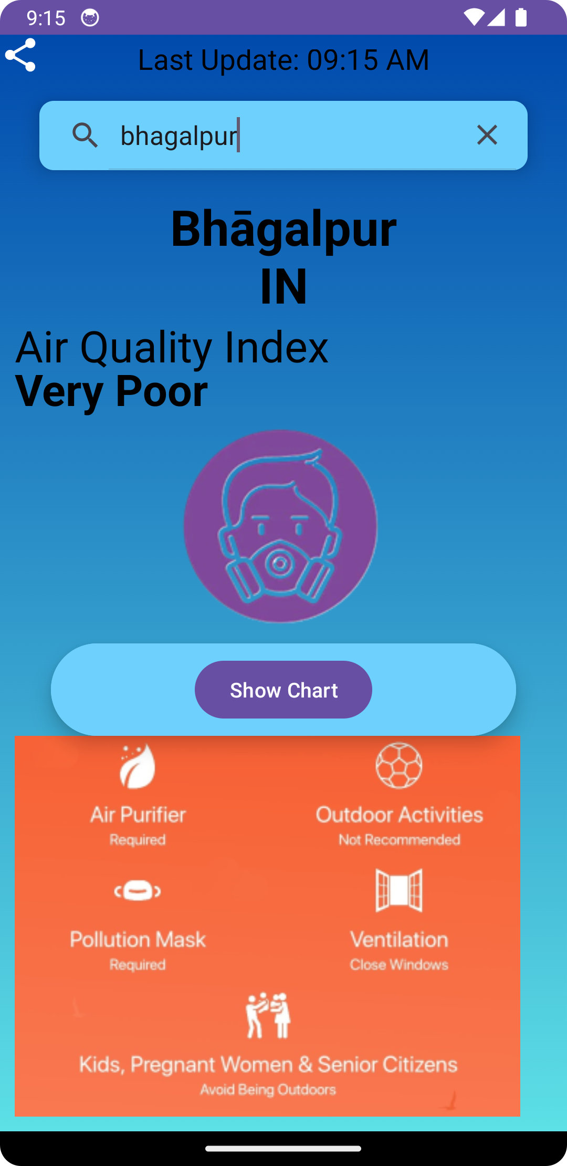
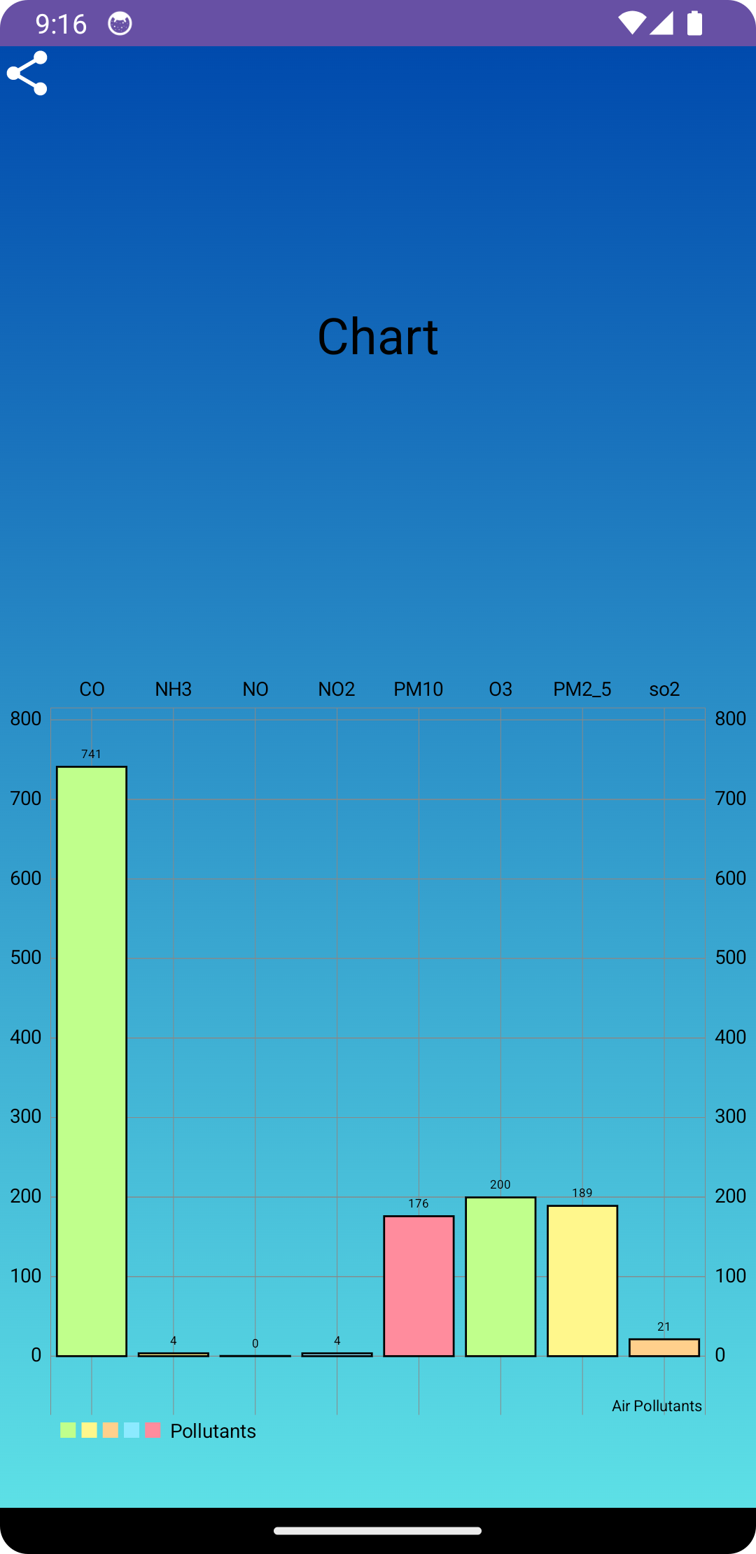
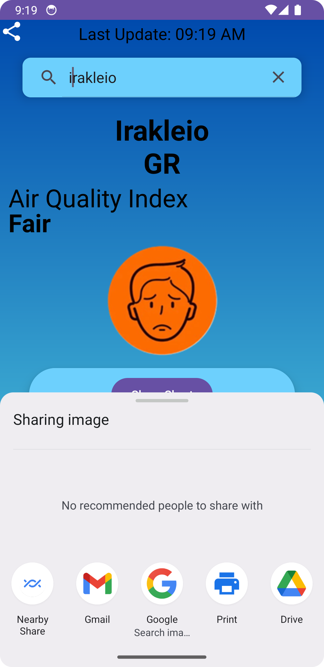
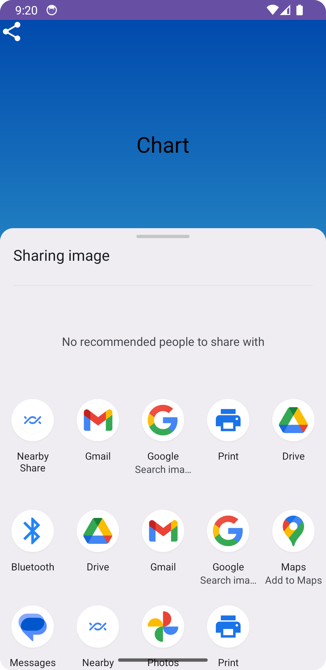
Παραδείγματα χρήσης ανά περίπτωση
Στην περίπτωση της Ουνγκκάρα, Ινδονησίας, η κατάσταση της ποιότητας του αέρα χαρακτηρίζεται ως κακή, σύμφωνα με τον Δείκτη Ποιότητας Αέρα (AQI).
Στην περίπτωση της Μπαγκαλπούρ, Ινδίας, η ποιότητα του αέρα κρίνεται ως πολύ κακή, σύμφωνα με τον Δείκτη Ποιότητας Αέρα (AQI).
Τόσο στη πέμπτη οθόνη, όσο και στην έκτη, διακρίνεται στο επάνω αριστερό μέρος το εικονίδιο κοινής χρήσης, όπου ανάλογα με την οθόνη στο οποίο θα το επιλέξουμε θα μας εμφανίσει τις επιλογές προκειμένου να κοινοποιήσουμε τα δεδομένα που θέλουμε όπως αυτά προκύπτουν τη τρέχουσα χρονική στιγμή. Οι προτεινόμενοι τρόποι διαμοιρασμού είναι μέσω mail, εκτύπωσης, κοινόχρηστου δικτυακού μέσου κλπ.
Notes:
Ο ψηφιακός οδηγός εμφανίζεται με μάσκα προστασίας, αντικατοπτρίζοντας την ανάγκη για προστατευτικά μέτρα. Σύμφωνα με τις προτάσεις του, επιβάλλεται η χρήση συσκευής καθαρισμού του αέρα, ενώ δεν προτείνονται αθλητικές και εξωτερικές δραστηριότητες. Επιπλέον, συστήνεται η χρήση μάσκας προστασίας και η αποφυγή αερισμού του χώρου και των εξωτερικών δραστηριοτήτων, ιδιαίτερα για ευπαθείς ομάδες όπως παιδιά, εγκυμονούσες και ηλικιωμένους. Οι τιμές των δεικτών ποιότητας αέρα παρατίθενται ως εξής: CO: 1509, NH3: 4, NO: 0, NO2: 32, PM10: 40, O3: 64, PM2.5: 59, SO2: 37. Η ανάλυση των δεικτών παρέχει πλήρη εικόνα της σημερινής κατάστασης της ποιότητας του αέρα.
Ο ψηφιακός οδηγός εμφανίζεται με μάσκα αυξημένης προστασίας, καθώς η κατάσταση απαιτεί έντονα προστατευτικά μέτρα. Οι προτάσεις του όμοιες με την προηγούμενη περίπτωση περιλαμβάνουν τη χρήση συσκευής καθαρισμού του αέρα, την απαγόρευση αθλητικών και εξωτερικών δραστηριοτήτων, τη χρήση μάσκας αυξημένης προστασίας, καθώς και την αποφυγή αερισμού του χώρου και των εξωτερικών δραστηριοτήτων, ιδιαίτερα για ευπαθείς ομάδες. Οι τιμές των δεικτών ποιότητας αέρα δίνονται ως εξής: CO: 741, NH3: 4, NO: 0, NO2: 4, PM10: 176, O3: 200, PM2.5: 189, SO2: 21. Η ανάλυση των δεικτών παρέχει ολοκληρωμένη εικόνα της σημερινής κατάστασης της ποιότητας του αέρα.

Slide 5
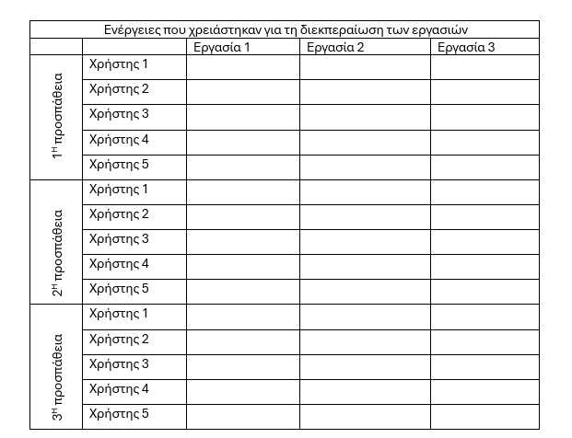
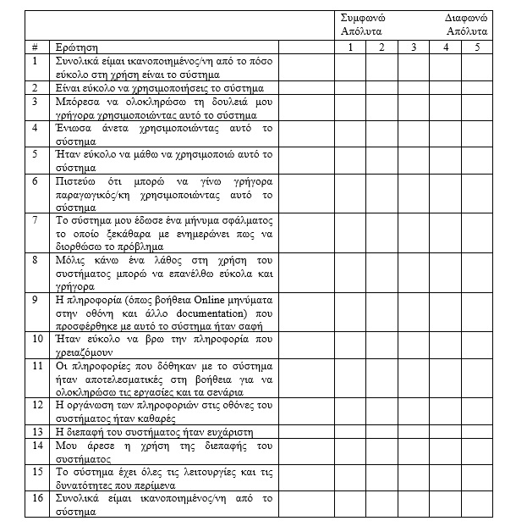
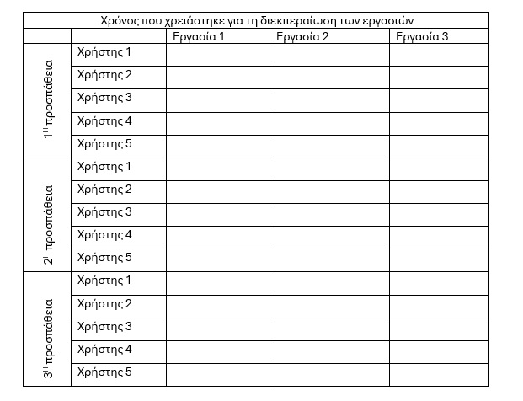
Μέθοδος αξιολόγησης
Προσέγγιση 1: Πρότυπο 9241 (Αποτελεσματικότητα, Αποδοτικότητα).
Δείκτες: Ενέργειες χρηστών, Δευτερόλεπτα ανά εργασία.
Προσέγγιση 2: IBM CSUQ
(Χρηστικότητα, Ποιότητα Πληροφοριών,
Ποιότητα Διεπαφής).
Εργασίες: Εισαγωγή περιοχής,
Διάγραμμα δεικτών, Διαμοιρασμός αποτελεσμάτων.
Notes:
ορίσαμε τις παρακάτω εργασίες όπου ζητήθηκαν να διεκπεραιωθούν από τους χρήστες. Τους ζητήθηκε να τις πραγματοποιήσουν 3 φορές ο καθένας.
Οι χρήστες να εισέλθουν στην εφαρμογή να εισάγουν τη περιοχή τους και να διαβάσουν τις συμβουλές που τους δίνεται από το σύστημα
Να εισέλθουν στο διάγραμμα με τους δείκτες των τιμών
Να προχωρήσουν σε διαμοιρασμό του αποτελέσματος προς άλλους χρήστες.
Για να μπορέσουμε να αξιολογήσουμε την αποτελεσματικότητα της εφαρμογής προχωράμε στη μέτρηση των ενεργειών για τις παραπάνω εργασίες που ορίσαμε
Για τη μέτρηση της αποδοτικότητας αντίστοιχα μετρήσαμε τα δευτερόλεπτα που χρειάστηκαν οι χρήστες για να ολοκληρώσουν τις εργασίες που ορίσαμε.

Slide 6
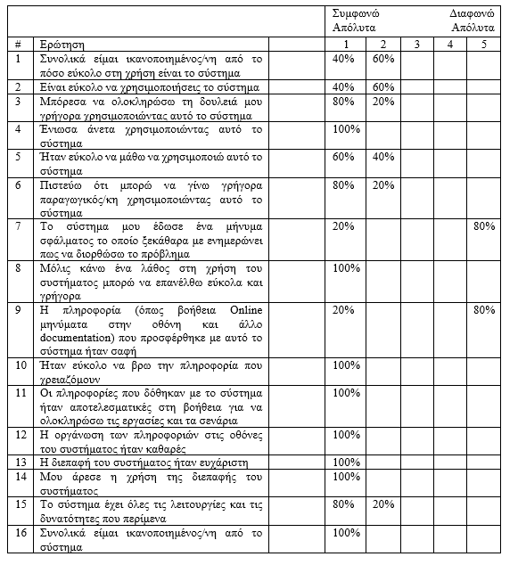
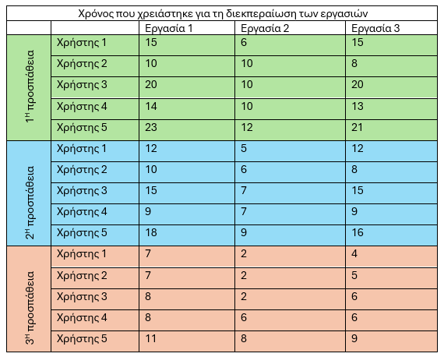
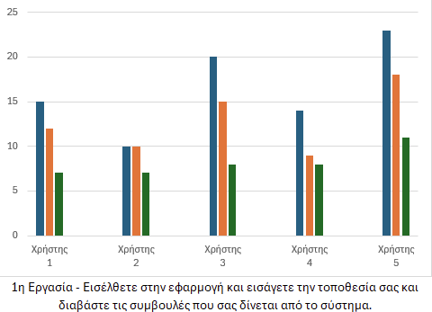
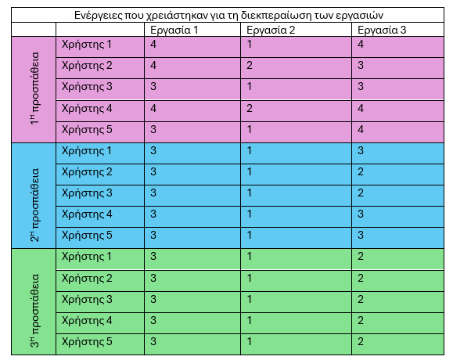
Αποτελέσματα
Αποτελέσματα 1ης μεθόδου ,Χρόνος (σε δευτερόλεπτα) που χρειάστηκε για τη διεκπεραίωση των εργασιών - Πρότυπο 9241.
Αποτελέσματα 2ης μεθόδου - Ερωτηματολόγιο της IBM CSUQ.

Slide 7
Ευχαριστούμε

